Slide 1
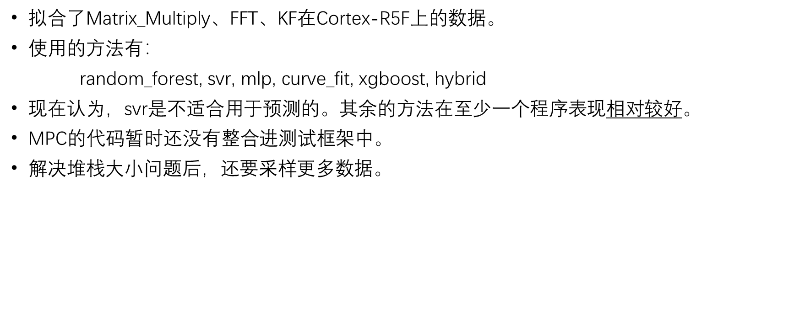
10/9
拟合了Matrix_Multiply、FFT、KF在Cortex-R5F上的数据。
使用的方法有：
random_forest, svr, mlp, curve_fit, xgboost, hybrid
现在认为，svr是不适合用于预测的。其余的方法在至少一个程序表现$相对$较好。
MPC的代码暂时还没有整合进测试框架中。
解决堆栈大小问题后，还要采样更多数据。

Slide 2
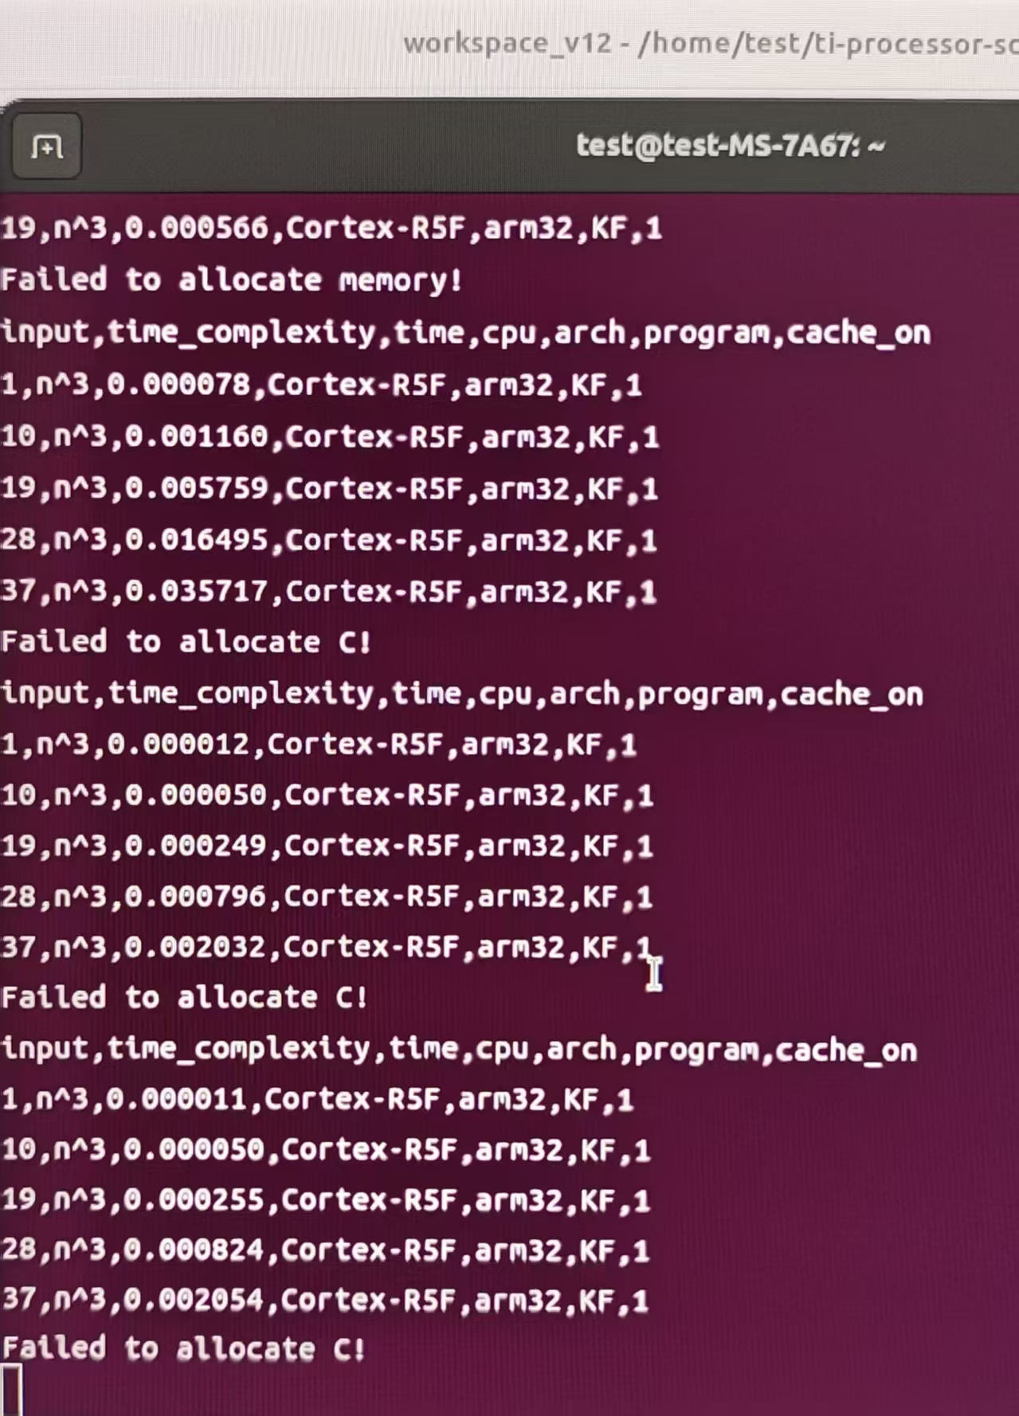
有时某一次的测试数据与其他的测试数据差一个数量级，目前不知道原因。应该采用这部分数据吗？

Slide 3
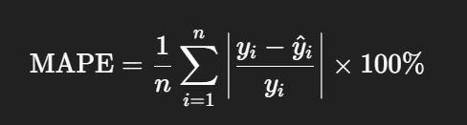
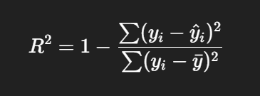
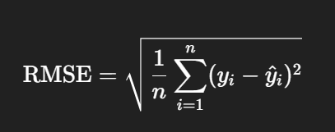
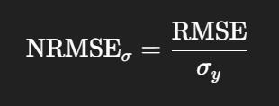
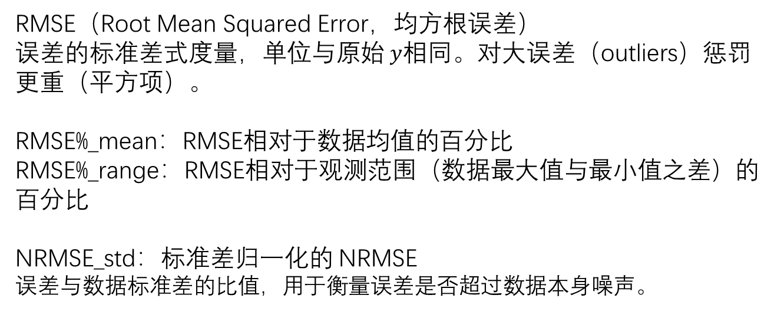
MAPE（Mean Absolute Percentage Error，平均绝对百分比误差）
误差占真实值的百分比，结果以百分数表示（例如 10%）。
R2（决定系数，coefficient of determination）
被模型解释的方差比例（0–1通常表示解释能力，但也可为负，表示模型比用均值预测更差）
RMSE（Root Mean Squared Error，均方根误差）
误差的标准差式度量，单位与原始 $y$相同。对大误差（outliers）惩罚更重（平方项）。
RMSE%_mean：RMSE相对于数据均值的百分比
RMSE%_range：RMSE相对于观测范围（数据最大值与最小值之差）的百分比
NRMSE_std：标准差归一化的 NRMSE
误差与数据标准差的比值，用于衡量误差是否超过数据本身噪声。

Slide 4
MAPE：
< 10%：优秀
10–20%：良好/可接受
>20%：差
RMSE%_mean（%）
< 10%：优秀
10–20%：良好/可接受
20–50%：可接受/需改进
50%：差（不能接受）
RMSE%_range（%）
与 RMSE%_mean 类似，但是若数据被异常值扩大，解释要更谨慎。
NRMSE_std（无单位）
< 0.5：误差显著小于数据自然波动（比较好）
0.5–1.0：中等，模型解释部分变异
1.0：误差大于数据变异，模型可能表现差或数据噪声过大

Slide 5
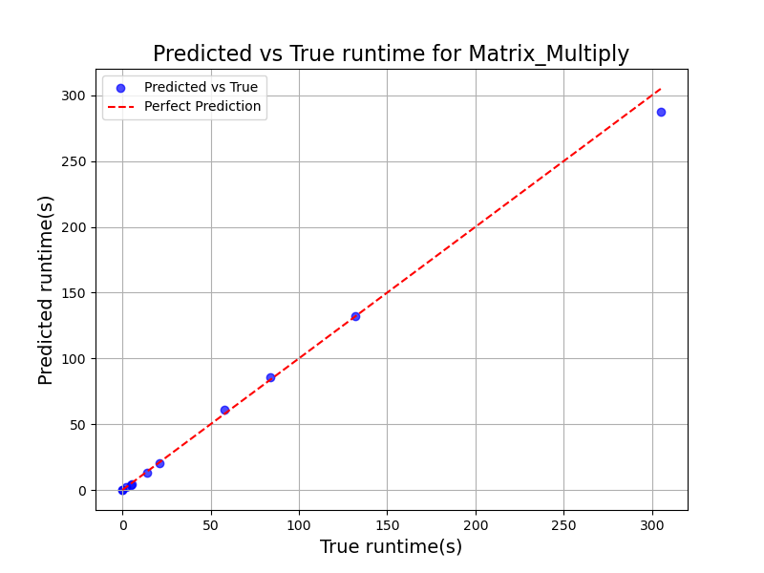

随机森林回归
model = RandomForestRegressor(
n_estimators=100,
random_state=2
)
MAPE: 0.2768
R²: 0.9963
RMSE: 5.3571
model = RandomForestRegressor(
n_estimators=1000,
random_state=2
)
MAPE: 0.3288
R²: 0.9956
RMSE: 5.8434

Slide 6
改进1：现在用多个随机种（数据划分、模型）进行多轮测试
随机森林回归
Predicting runtime for Matrix_Multiply on Cortex-R5F
Test size: 0.1
Method: random_forest
Seed 1: MAPE=0.0699 (优秀), R2=0.9971, RMSE=5.7602 (s), RMSE%_mean=4.98% (优秀), RMSE%_range=1.67% (优秀), NRMSE_std=0.05 (优秀), N=11
Seed 2: MAPE=0.2367 (差), R2=0.9937, RMSE=5.3302 (s), RMSE%_mean=15.19% (良好), RMSE%_range=2.19% (优秀), NRMSE_std=0.08 (优秀), N=11
Seed 6: MAPE=0.3420 (差), R2=0.9957, RMSE=5.8029 (s), RMSE%_mean=10.19% (良好), RMSE%_range=1.90% (优秀), NRMSE_std=0.07 (优秀), N=11
Seed 42: MAPE=0.1349 (良好), R2=0.9984, RMSE=4.2699 (s), RMSE%_mean=3.89% (优秀), RMSE%_range=1.28% (优秀), NRMSE_std=0.04 (优秀), N=11
Seed 123: MAPE=0.0747 (优秀), R2=0.9994, RMSE=2.4110 (s), RMSE%_mean=2.78% (优秀), RMSE%_range=0.93% (优秀), NRMSE_std=0.02 (优秀), N=11
Seed 2025: MAPE=0.1119 (良好), R2=0.9972, RMSE=1.4969 (s), RMSE%_mean=6.24% (优秀), RMSE%_range=1.80% (优秀), NRMSE_std=0.05 (优秀), N=11
Seed 33550336: MAPE=0.1358 (良好), R2=0.9924, RMSE=7.2779 (s), RMSE%_mean=9.64% (优秀), RMSE%_range=2.53% (优秀), NRMSE_std=0.09 (优秀), N=11
Aggregated metrics (mean ± std):
MAPE: 0.1580 ± 0.0982 (良好)
R2: 0.9963 ± 0.0025
RMSE: 4.6213 ± 2.0422 (s)
RMSE%_mean: 7.56% ± 4.36% (优秀)
RMSE%_range: 1.76% ± 0.54% (优秀)
NRMSE_std: 0.06 ± 0.02 (优秀)

Slide 7
Seed 2: MAPE=0.2367 (差), R2=0.9937, RMSE=5.3302 (s), RMSE%_mean=15.19% (良好), RMSE%_range=2.19% (优秀), NRMSE_std=0.08 (优秀), N=11
Seed 6: MAPE=0.3420 (差), R2=0.9957, RMSE=5.8029 (s), RMSE%_mean=10.19% (良好), RMSE%_range=1.90% (优秀), NRMSE_std=0.07 (优秀), N=11
之前表现不好的情况，应该是与随机种参数有关。随机种参数影响数据划分（不同划分可能噪声不同）和模型表现。
就这两个表现不好的样例来看：
RMSE（绝对误差）大约是 5–6 秒。把这个绝对误差放到整体数据波动上看：
从 NRMSE_std = RMSE / std 可反推数据的标准差：
Seed2: std ≈ 5.3302 / 0.08 ≈ 66.6 s
Seed6: std ≈ 5.8029 / 0.07 ≈ 82.9 s 说明数据本身标准差非常大，远大于 RMSE，因此 NRMSE_std 很小。
RMSE%_range 很低（≈2%），说明把 RMSE 相对于范围看就是一个很小的比例。
RMSE%_mean 给出的 10–15% 说明 RMSE 相对于均值仍然是中等或良好 ，可反推均值：
mean ≈ 100 * RMSE / RMSE%_mean
Seed2 mean ≈ 100*5.3302/15.19 ≈ 35.1 s
Seed6 mean ≈ 100*5.8029/10.19 ≈ 56.9 s
然而 MAPE 很高（23.7% / 34.2%），说明按“每个样本的相对百分比误差”去平均时出现了很多非常大的百分比项。我认为在这里可能的原因有：
存在不少非常小的真实值 y（例如接近 0），使得 |error|/y 非常大，从而把平均 MAPE 拉高。
或者在小 y 上模型相对表现差（绝对误差在小 y 上与 y 同量级）。
这也印证了之前提到数据小时查表的合理性。

Slide 8
改进2：尝试修改训练集和测试集的划分，各项指标稍有改善
随机森林回归
Predicting runtime for Matrix_Multiply on Cortex-R5F
Test size: 0.3
Method: random_forest
Seed 1: MAPE=0.0703 (优秀), R2=0.9955, RMSE=7.3870 (s), RMSE%_mean=6.49% (优秀), RMSE%_range=2.14% (优秀), NRMSE_std=0.07 (优秀), N=33
Seed 2: MAPE=0.1688 (良好), R2=0.9972, RMSE=5.9634 (s), RMSE%_mean=7.81% (优秀), RMSE%_range=1.67% (优秀), NRMSE_std=0.05 (优秀), N=33
Seed 6: MAPE=0.1663 (良好), R2=0.9964, RMSE=5.6810 (s), RMSE%_mean=7.50% (优秀), RMSE%_range=1.74% (优秀), NRMSE_std=0.06 (优秀), N=33
Seed 42: MAPE=0.1120 (良好), R2=0.9977, RMSE=4.6514 (s), RMSE%_mean=5.25% (优秀), RMSE%_range=1.39% (优秀), NRMSE_std=0.05 (优秀), N=33
Seed 123: MAPE=0.1848 (良好), R2=0.9968, RMSE=6.0358 (s), RMSE%_mean=7.15% (优秀), RMSE%_range=1.61% (优秀), NRMSE_std=0.06 (优秀), N=33
Seed 2025: MAPE=0.0901 (优秀), R2=0.9955, RMSE=6.0807 (s), RMSE%_mean=8.27% (优秀), RMSE%_range=1.62% (优秀), NRMSE_std=0.07 (优秀), N=33
Seed 33550336: MAPE=0.0986 (优秀), R2=0.9975, RMSE=5.0404 (s), RMSE%_mean=5.91% (优秀), RMSE%_range=1.46% (优秀), NRMSE_std=0.05 (优秀), N=33
Aggregated metrics (mean ± std):
MAPE: 0.1273 ± 0.0452 (良好)
R2: 0.9967 ± 0.0009
RMSE: 5.8342 ± 0.8739 (s)
RMSE%_mean: 6.91% ± 1.08% (优秀)
RMSE%_range: 1.66% ± 0.24% (优秀)
NRMSE_std: 0.06 ± 0.01 (优秀)

Slide 9
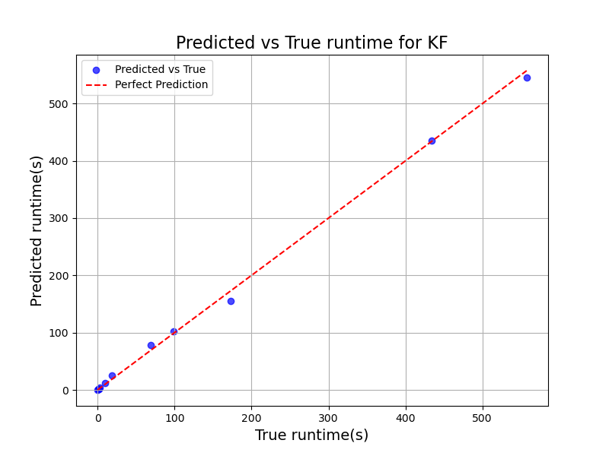

随机森林回归
相对较好
model = RandomForestRegressor(
n_estimators=200,
random_state=2
)
MAPE: 2.0482
R²: 0.9985
RMSE: 7.1898
model = RandomForestRegressor(
n_estimators=2,
random_state=2
)
MAPE: 1.8589
R²: 0.9987
RMSE: 6.6951

Slide 10
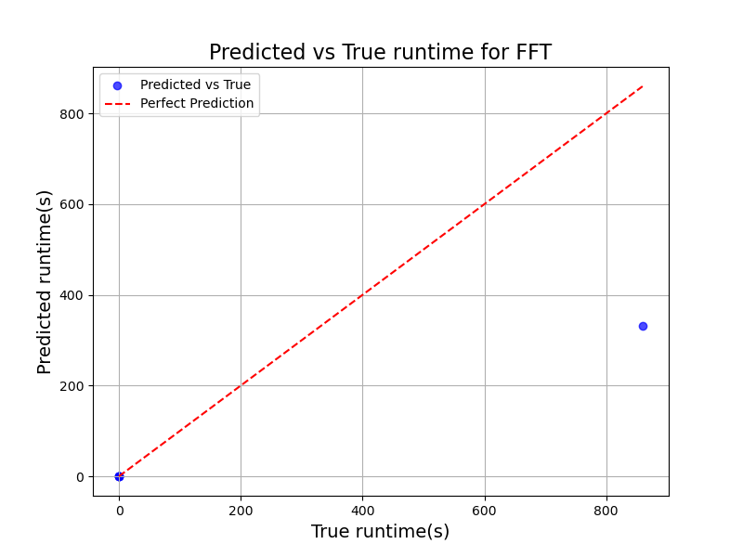
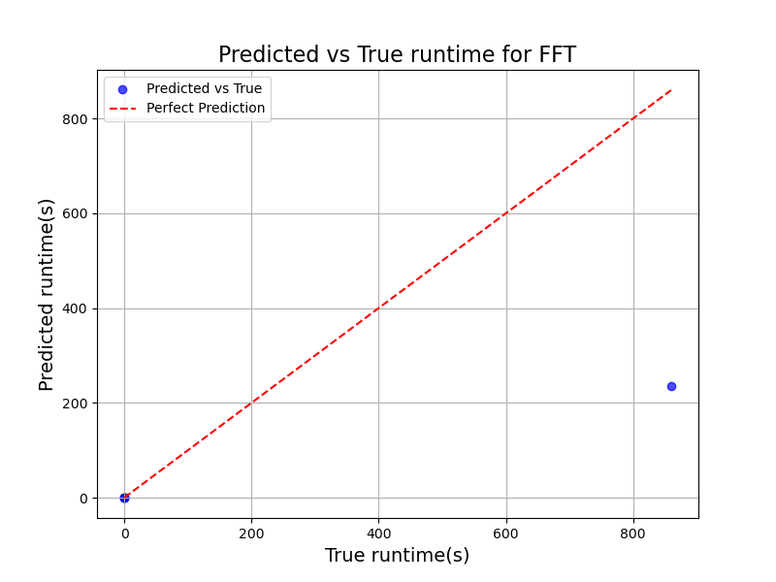
随机森林回归
model = RandomForestRegressor(
n_estimators=100,
random_state=2
)
MAPE: 0.1769
R²: 0.5288
RMSE: 236.0175
Best params (random_forest_tuned, FFT): {'bootstrap': False, 'max_depth': 13, 'max_features': 'log2', 'min_samples_leaf': 3, 'min_samples_split': 7, 'n_estimators': 284}
MAPE: 0.5116
R²: 0.3419
RMSE: 278.9316

Slide 11


支持向量回归
model = SVR(
kernel='rbf',
C=1000,
epsilon=0.5
)
MAPE: 3784.3033
R²: 0.9996
RMSE: 1.8431
手动调参
Best params (svr_tuned): {'C': 6878.031163887243, 'degree': 4, 'epsilon': 0.38179294084056103, 'gamma': 5.46030627903238, 'kernel': 'rbf’}
MAPE: 2892.1275
R²: 0.9996
RMSE: 1.7198
引入RandomizedSearchCV自动搜索参数

Slide 12
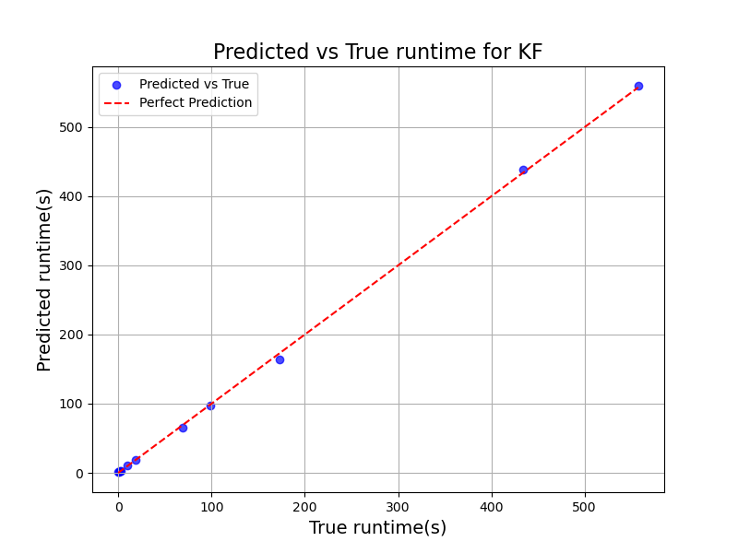

支持向量回归
model = SVR(
kernel='rbf',
C=1000,
epsilon=0.5
)
MAPE: 1357.1281
R²: 0.9997
RMSE: 3.3460
手动调参
Best params (svr_tuned): {'C': 6878.031163887243, 'degree': 4, 'epsilon': 0.38179294084056103, 'gamma': 5.46030627903238, 'kernel': 'rbf’}
MAPE: 1335.9732
R²: 0.9994
RMSE: 4.5853
引入RandomizedSearchCV自动搜索参数

Slide 13
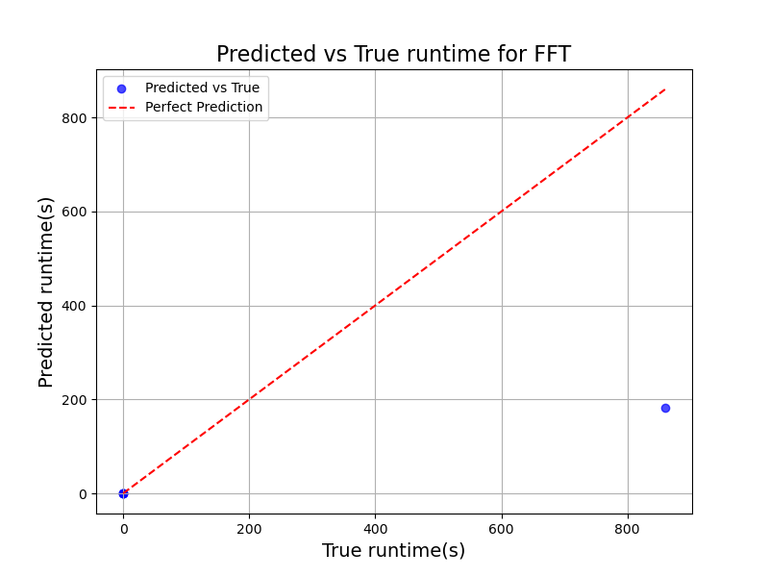
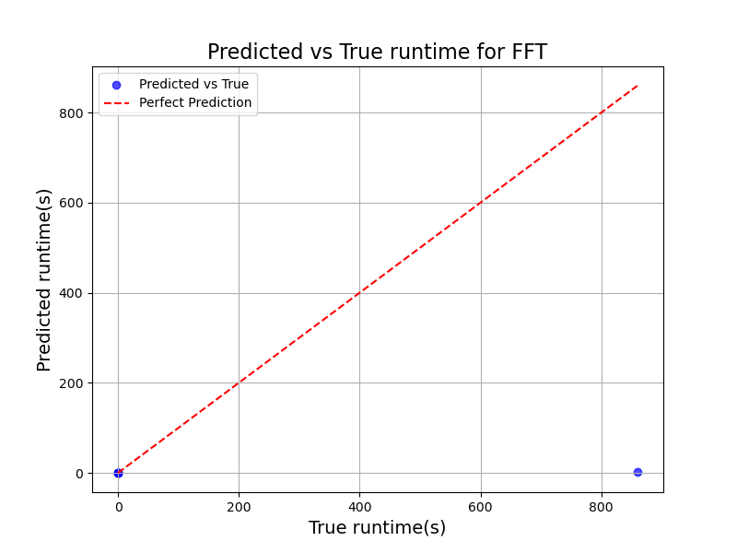
支持向量回归
model = SVR(
kernel='rbf',
C=1000,
epsilon=0.5
)
MAPE: 6909.5662
R²: 0.2224
RMSE: 303.2106
手动调参
Best params (svr_tuned): {'C': 577.8627854332454, 'degree': 3, 'epsilon': 0.11958479832931303, 'gamma': 1.0963607629633412e-05, 'kernel': 'rbf’}
MAPE: 1662.4767
R²: -0.2448
RMSE: 383.6208
引入RandomizedSearchCV自动搜索参数

Slide 14


神经网络回归
mlp = MLPRegressor(
hidden_layer_sizes=(100, 50),
activation='relu',
solver='adam',
max_iter=10000,
random_state=2
)
MAPE: 544.7565
R²: 0.9996
RMSE: 1.7809
手动调参
Best params (mlp_tuned): {'regressor__activation': 'relu', 'regressor__alpha': 0.006680351314068706, 'regressor__hidden_layer_sizes': (200, 100), 'regressor__learning_rate_init': 0.07602233354654259, 'regressor__solver': 'lbfgs’}
MAPE: 335.4517
R²: 0.9994
RMSE: 2.1308
引入RandomizedSearchCV自动搜索参数

Slide 15
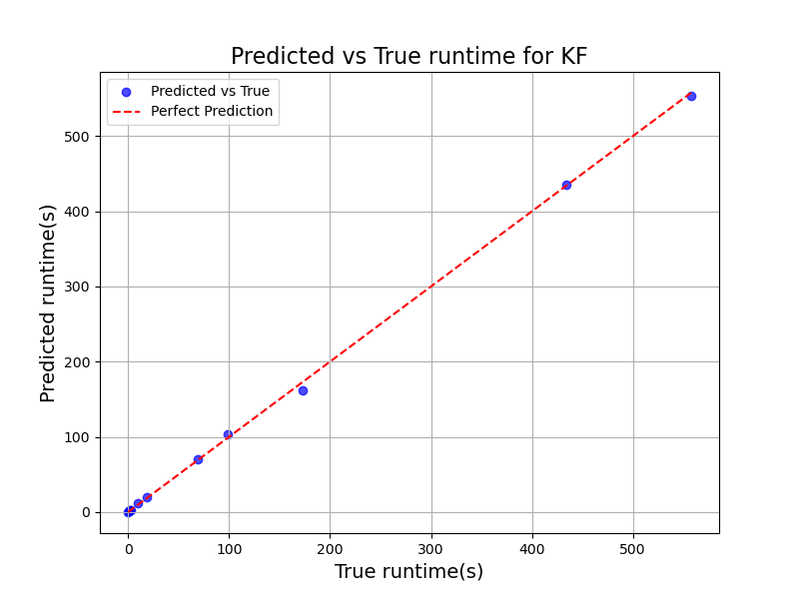
神经网络回归
相对较好
Best params (mlp_tuned): {'regressor__activation': 'relu', 'regressor__alpha': 0.006680351314068706, 'regressor__hidden_layer_sizes': (200, 100), 'regressor__learning_rate_init': 0.07602233354654259, 'regressor__solver': 'lbfgs’}
MAPE: 46.8010
R²: 0.9995
RMSE: 3.9219

Slide 16
神经网络回归
Best params (mlp_tuned): {'regressor__activation': 'logistic', 'regressor__alpha': 0.027638772178671115, 'regressor__hidden_layer_sizes': (200, 100), 'regressor__learning_rate_init': 0.0251637321277227, 'regressor__solver': 'adam’}
MAPE: 4376.2991
R²: -0.2491
RMSE: 384.2825

Slide 17

拟合多项式
poly = PolynomialFeatures(
degree=3,
include_bias=True
)
MAPE: 2011.0220
R²: 0.9993
RMSE: 2.3611
T(N) = 5.038849091828685e-07 * N^3 + -0.00013313793040276603 * N^2 + 0.008000656253323172 * N + 0.257575

Slide 18

拟合多项式
MAPE: 645.0855
R²: 0.9998
RMSE: 2.5920
T(N) = 1.0143942756480705e-06 * N^3 + -0.00027262610626153634 * N^2 + 0.016611600964441024 * N + 0.669018

Slide 19
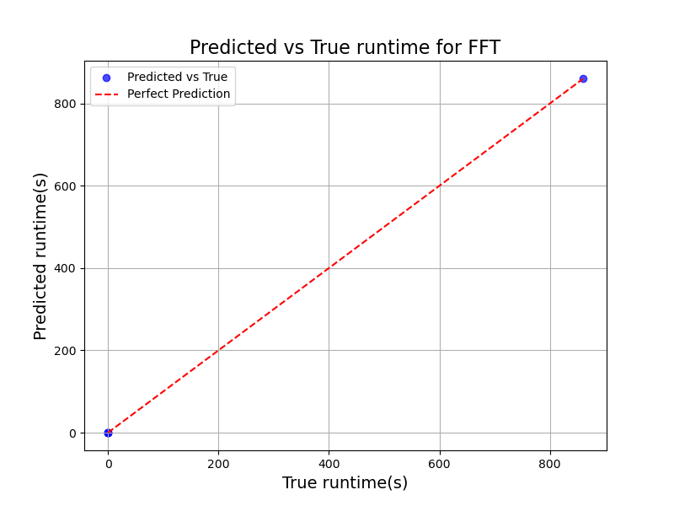
拟合多项式
表现较好
MAPE: 50.0670
R²: 1.0000
RMSE: 0.5282
T(N) = 4.933307294951645e-07 * N log2(N) + 0.003611

Slide 20

XGBoost回归
相对较好
model = XGBRegressor(
n_estimators=500,
max_depth=15,
learning_rate=0.05,
random_state=2,
n_jobs=-1,
verbosity=0
)
MAPE: 4.7861
R²: 0.9865
RMSE: 10.2801
手动调参
Best params (xgboost_tuned): {'colsample_bytree': 0.9447600319730725, 'gamma': 1.1871972283905326e-05, 'learning_rate': 0.0339394647270345, 'max_depth': 13, 'n_estimators': 858, 'reg_alpha': 6.751542867668973e-06, 'reg_lambda': 0.00016239865993185278, 'subsample': 0.63708662969523}
MAPE: 4.8126
R²: 0.9865
RMSE: 10.2800
引入RandomizedSearchCV自动搜索参数

Slide 21

XGBoost回归
相对较好
model = XGBRegressor(
n_estimators=500,
max_depth=15,
learning_rate=0.05,
random_state=2,
n_jobs=-1,
verbosity=0
)
MAPE: 1.4526
R²: 0.9964
RMSE: 11.0045
手动调参
Best params (xgboost_tuned): {'colsample_bytree': 0.5875581919673329, 'gamma': 0.0004302614800676075, 'learning_rate': 0.23717426076930576, 'max_depth': 14, 'n_estimators': 245, 'reg_alpha': 0.00017320857784693374, 'reg_lambda': 2.9143439864895515e-06, 'subsample': 0.5131920745577545}
MAPE: 7.7352
R²: 0.9964
RMSE: 11.0036
引入RandomizedSearchCV自动搜索参数

Slide 22

XGBoost回归
model = XGBRegressor(
n_estimators=500,
max_depth=15,
learning_rate=0.05,
random_state=2,
n_jobs=-1,
verbosity=0
)
MAPE: 3.2217
R²: 0.6639
RMSE: 199.3429
手动调参
Best params (xgboost_tuned): {'colsample_bytree': 0.9902425394993892, 'gamma': 1.6454409475075095e-06, 'learning_rate': 0.13578266219061227, 'max_depth': 5, 'n_estimators': 440, 'reg_alpha': 2.5418943562330136e-07, 'reg_lambda': 1.973004444308398e-06, 'subsample': 0.8628150378383002}
MAPE: 2.3804
R²: 0.6639
RMSE: 199.3426
引入RandomizedSearchCV自动搜索参数

Slide 23
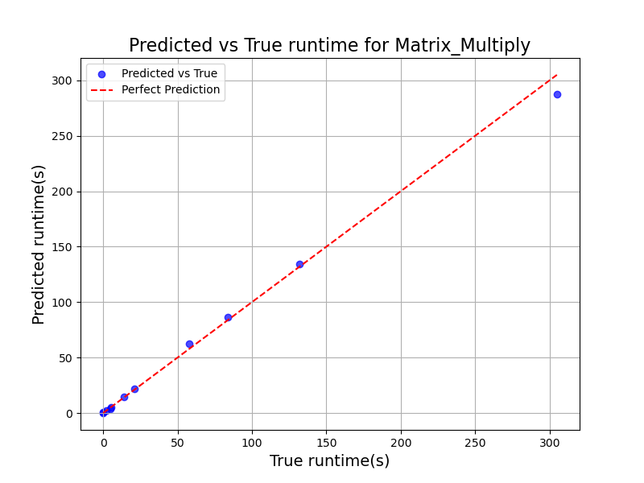
Hybrid
MAPE: 3.2217
R²: 0.6639
RMSE: 199.3429

Slide 24

Hybrid
MAPE: 625.5941
R²: 0.9993
RMSE: 4.9308

Slide 25

Hybrid
相对较好
MAPE: 0.9842
R²: 1.0000
RMSE: 0.5302

